Slide 1
Vorstellung
Der deutschsprachigen
Facebook-Gruppe
TTP Survivors Germany

Slide 2
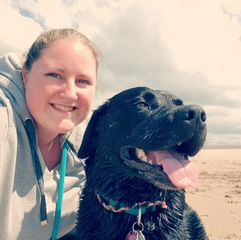
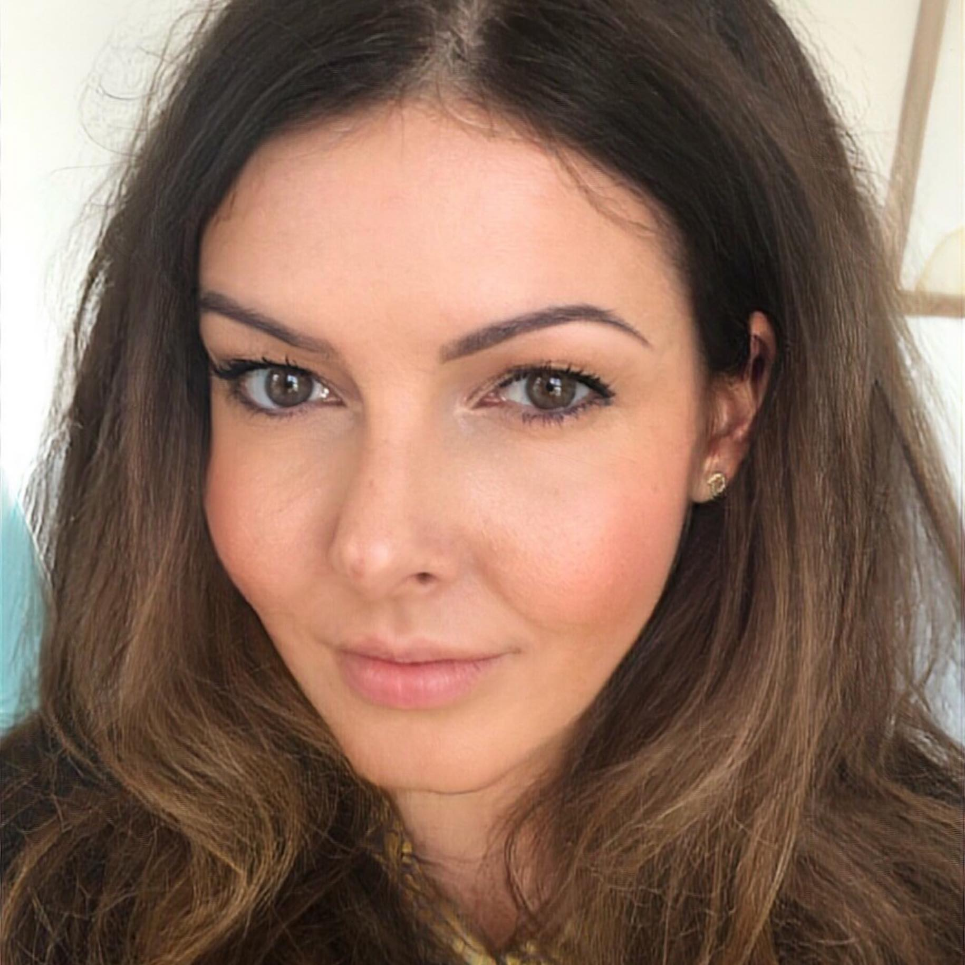
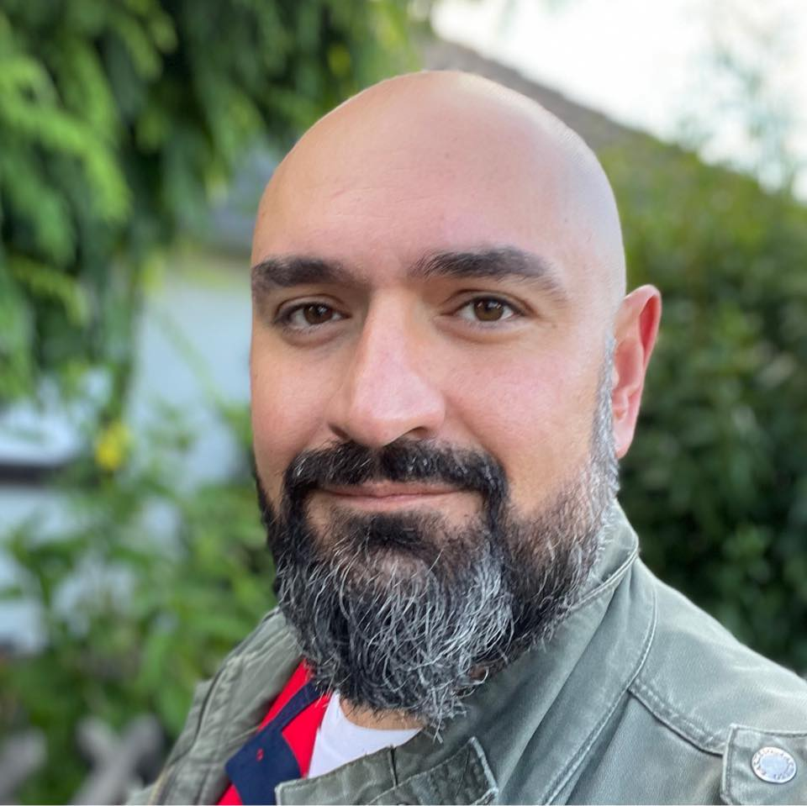
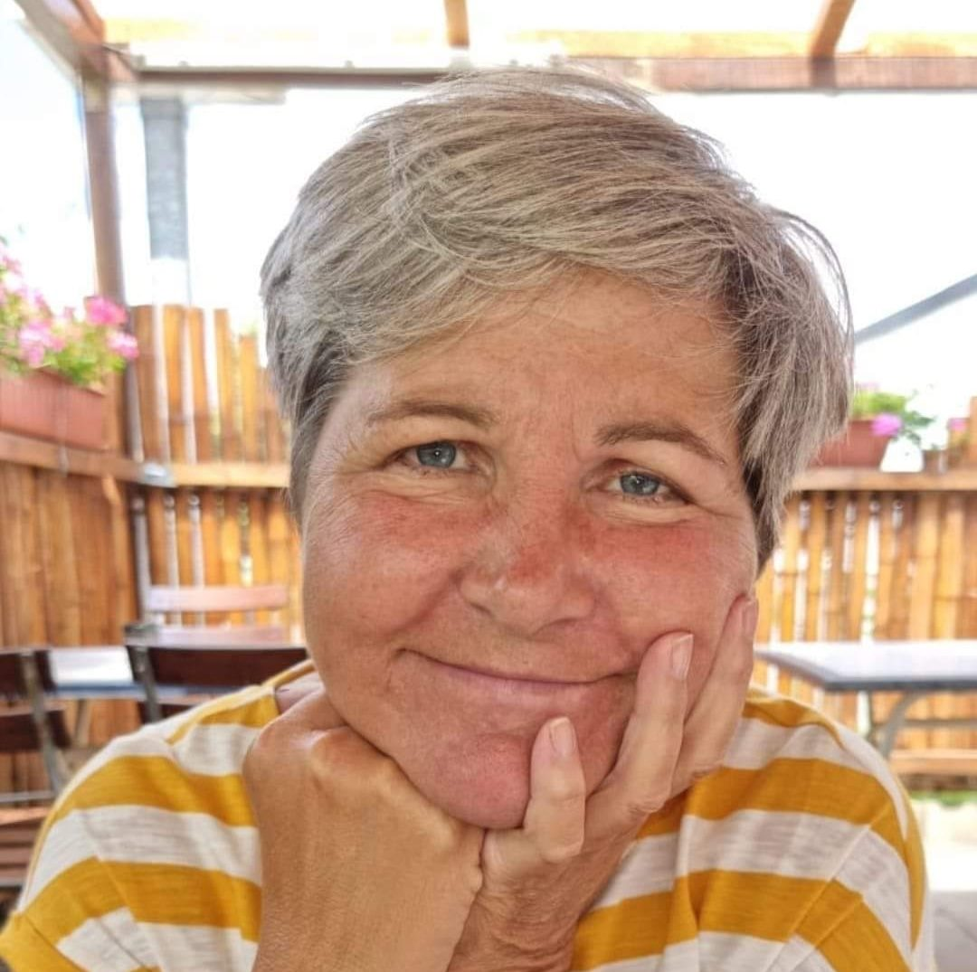
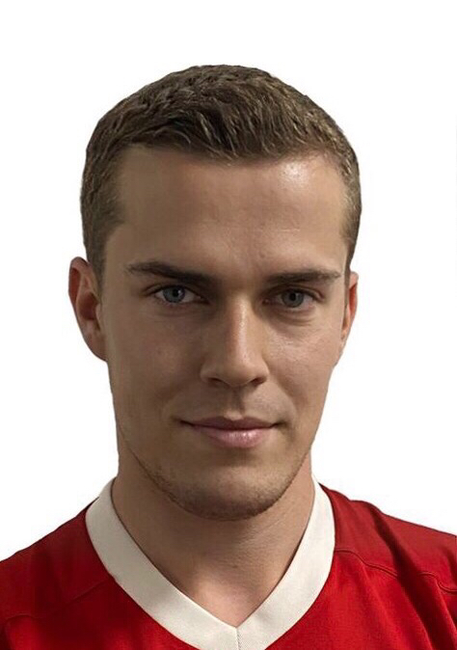
Kurze Vorstellung der Administratoren
Jessi, 31 Jahre, erworbene TTP
Anja, 40 Jahre, erworbene TTP
Emin, 44 Jahre, erworbene TTP
Cornelia, 57 Jahre, erworbene TTP
Marco, 32 Jahre, angeborene TTP

Slide 3
Die Facebook-Gruppe
Die Facebook-Gruppe wurde im Mai 2021 „neu“ gegründet
Aktuell besteht die Gruppe aus knapp 140 Mitglieder
Willkommen sind in der geschlossenen Gruppe alle Betroffenen und/oder Angehörige
Anfragen werden von den Admins geprüft und bearbeitet

Slide 4
Ziel der Gruppe
Zusammenführen vieler Betroffenen und/oder Angehörige
Schneller Austausch über Behandlungen, Symptomen und Problemen mit der Krankheit
WICHTIG: Füreinander da sein, gegenseitig Kraft geben, Harmonie und Zufriedenheit in der Gruppe erzielen.
Schönes Wochenende und bleiben Sie gesund!

